Slide 1
Rok škôlkara v pohraničí
„JESENNÉ tvorivé dielne“ november 2020
Operačný program –Interreg V-A
Slovenská republika-Česká republika
Materská škola, Požiarna 1292/11 Púchov
Elokované pracovisko, Komenského 50

Slide 2
JESEŇ v materskej škole
Jeseň, ako ročné obdobie, je veľmi bohatá na námety a aktivity pre deti
Témy v školskom vzdelávacom programe: Jeseň maliarka, Ovocie v jeseni, Tekvičkovo, ponúkajú široký výber aktivít na rozvíjanie vedomostí a zručností detí v oblasti Jazyka a komunikácie, Umenia a kultúry, Zdravia a pohybu, Matematiky a práce s informáciami, Človek a spoločnosť, Človek a svet práce, Človek a príroda

Slide 3
Jesenné tvorivé dielne
Tradičná aktivita materskej školy v spolupráci s rodinou, zameraná na spoločné vytváranie jesenných kreatívnych výrobkov z prírodného materiálu bola ovplyvnená vzniknutou pandemickou situáciou Covid 19
Rodičia sa nemohli priamo zúčastniť na aktivitách v MŠ, ale ochotne a so záujmom vytvárali jesenné aranžmá, svetlonosov s deťmi doma, priniesli ich do MŠ a spolu s deťmi sme z nich vytvorili výstavu

Slide 4
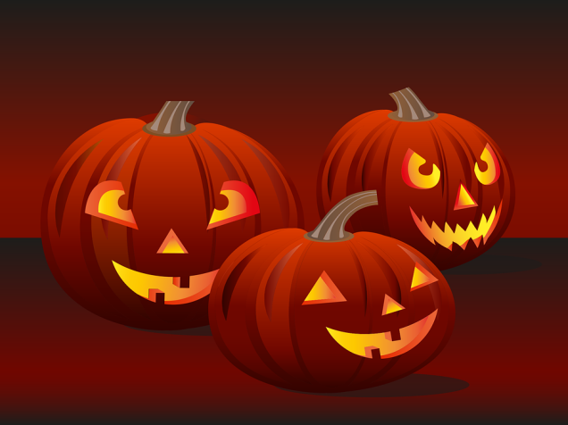
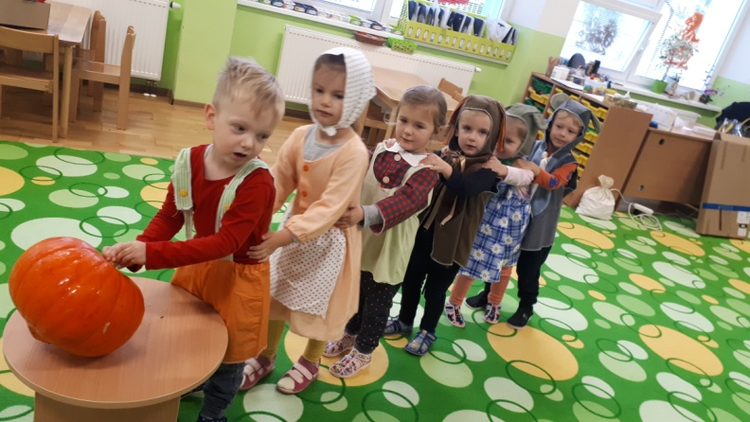
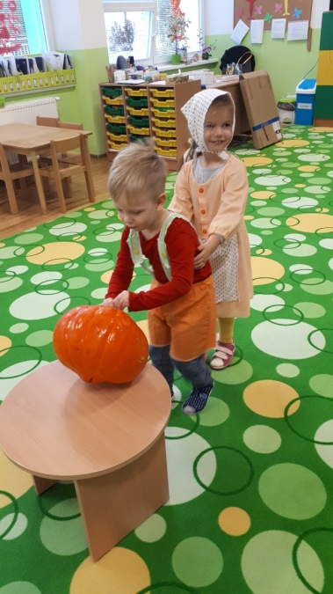

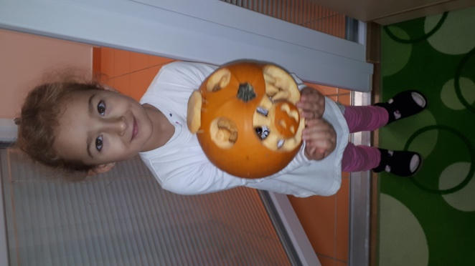
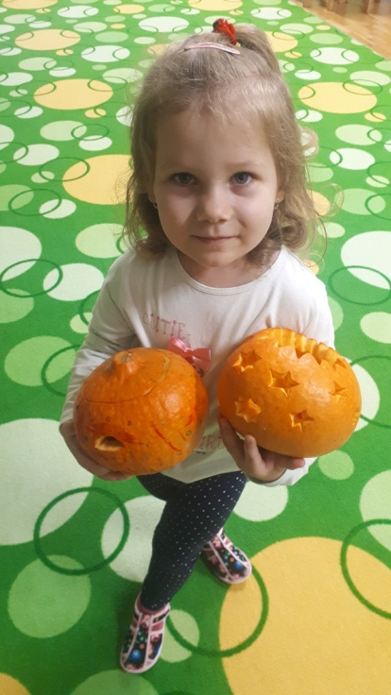
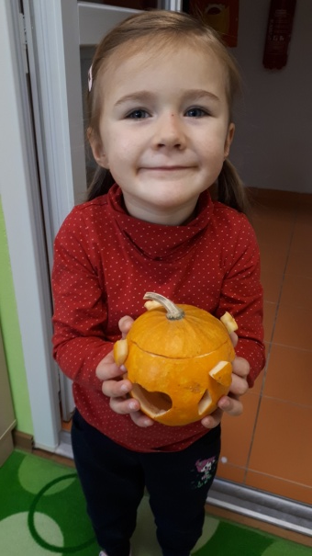
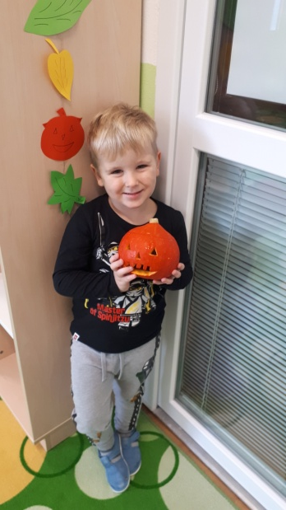
Tekvičkovo v triede Žabky, 3-4 roč.
Deti vytvárali svetlonosov s rodičmi doma, priniesli ich do MŠ na spoločnú výstavu

Slide 5
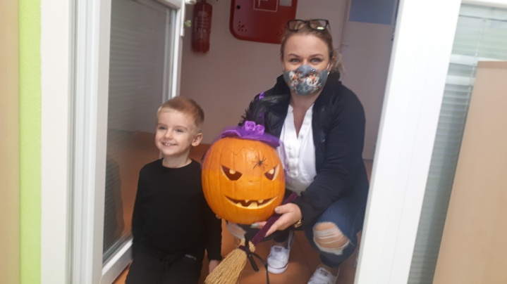
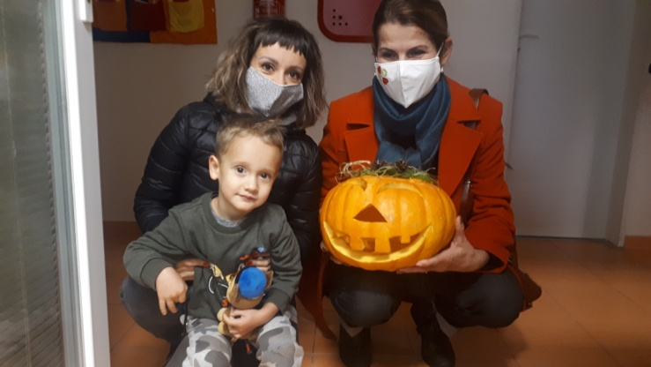
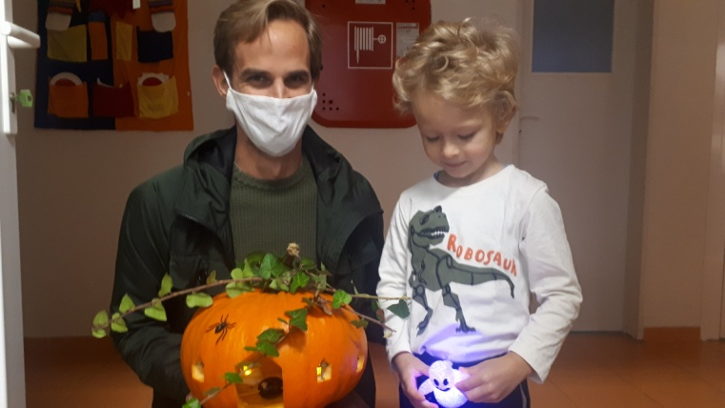
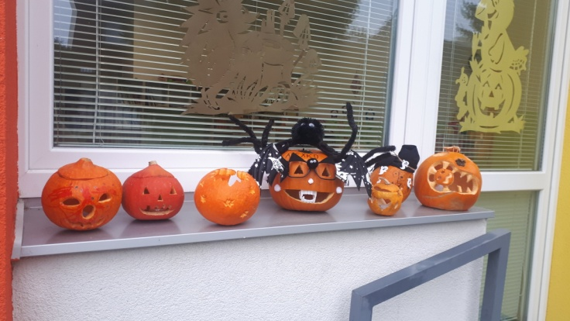
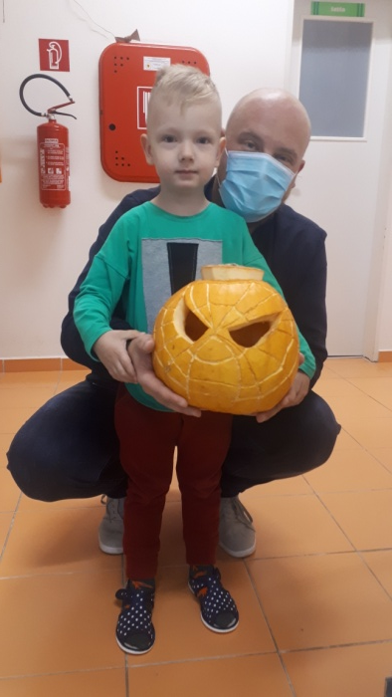
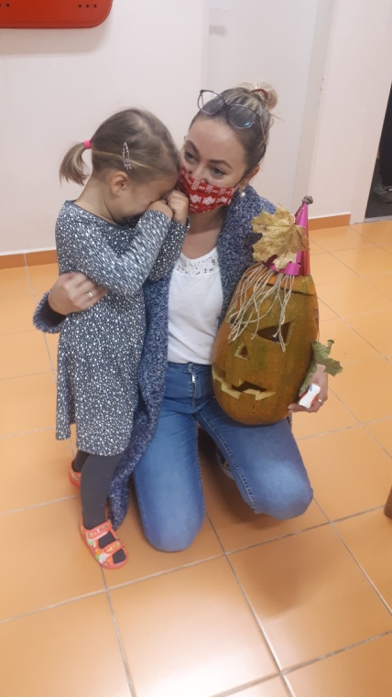
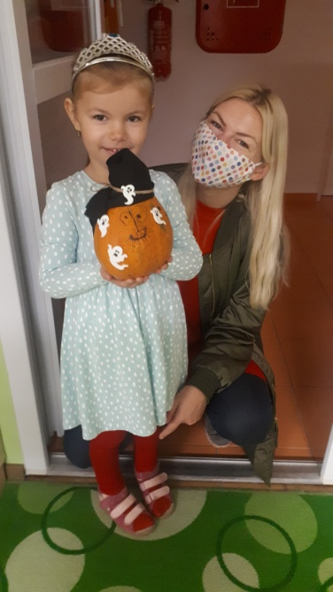
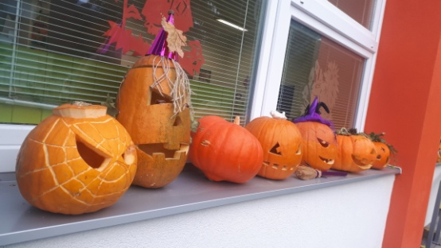
Takýchto svetlonosov vytvorili deti spolu s maminkou, ockom, babkou, dedkom..

Slide 6
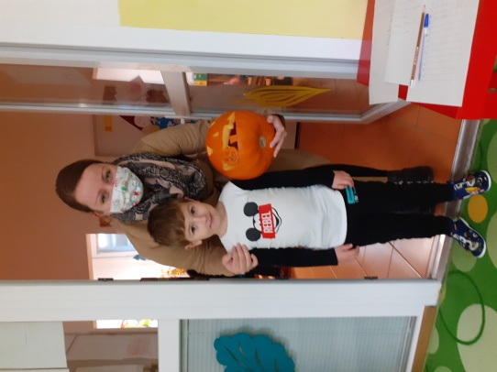
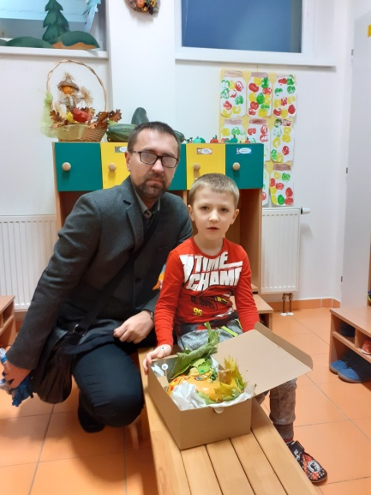
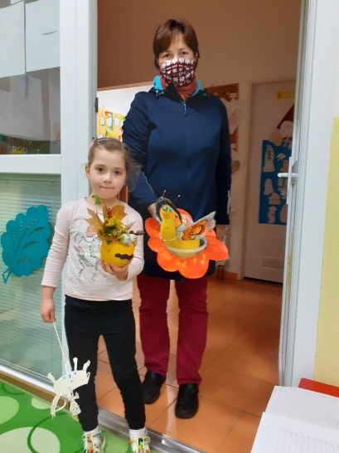
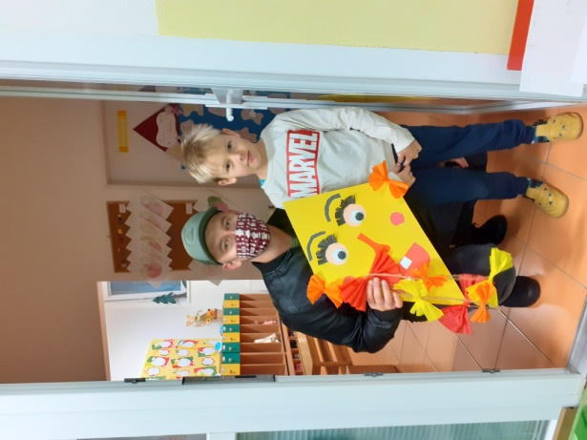
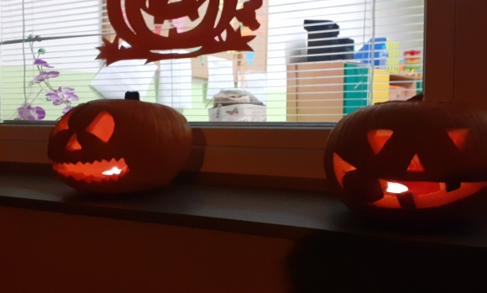
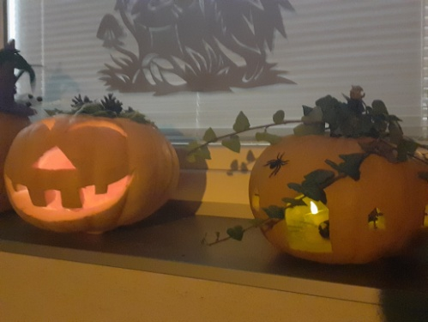
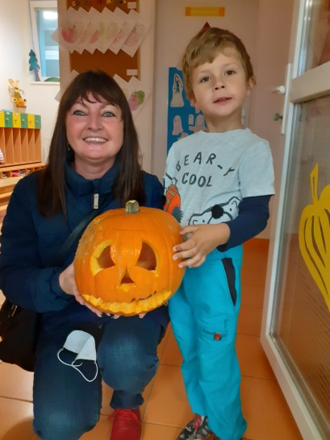
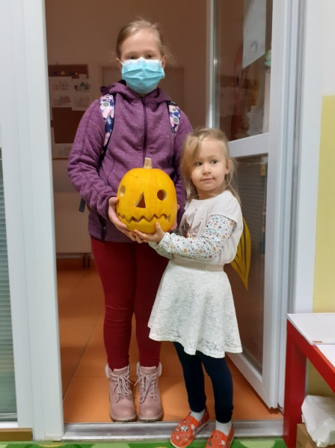
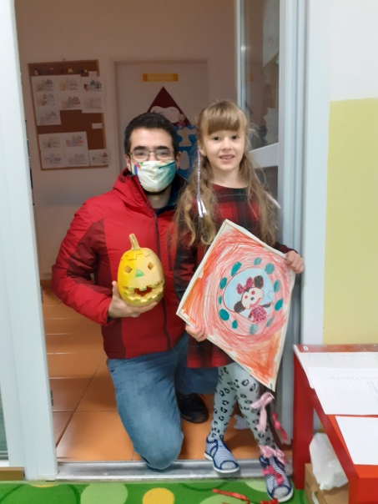
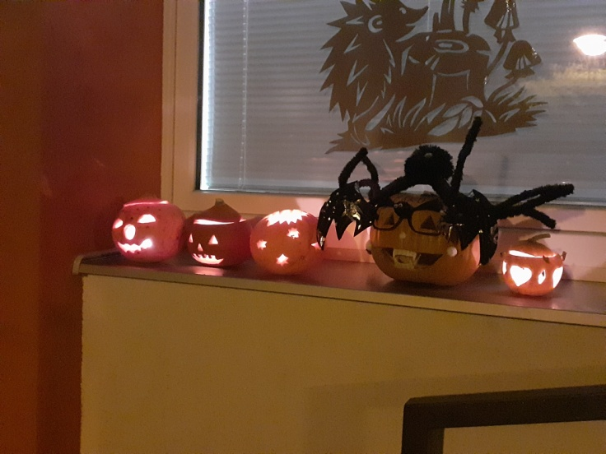


Slide 7
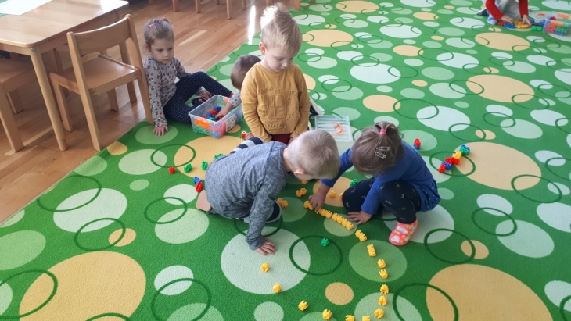
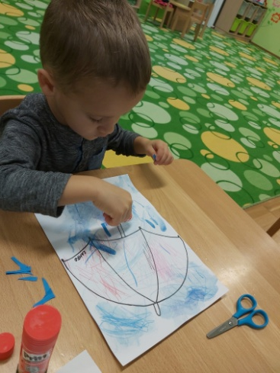
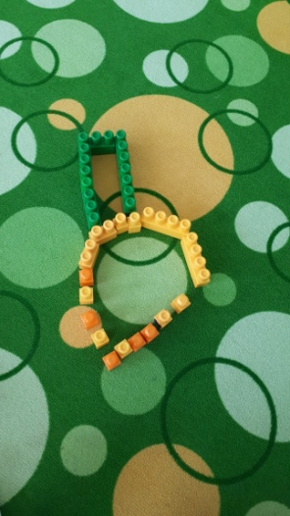
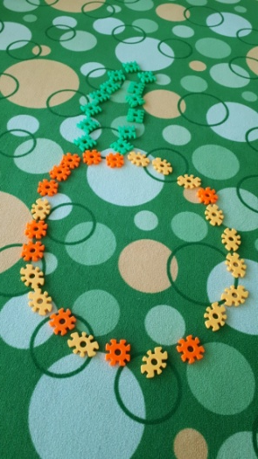
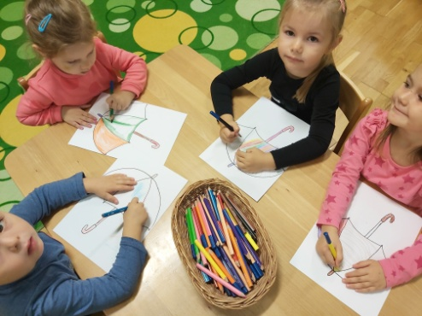
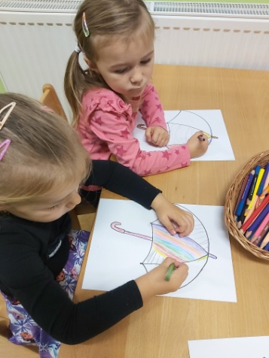
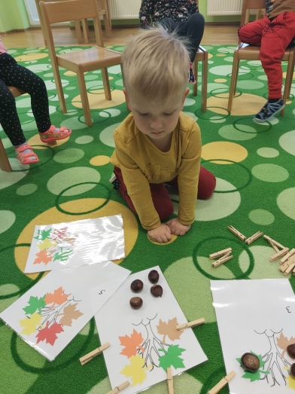
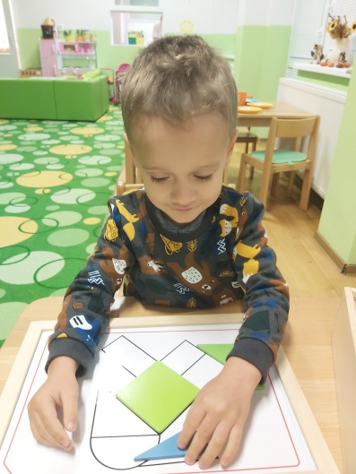
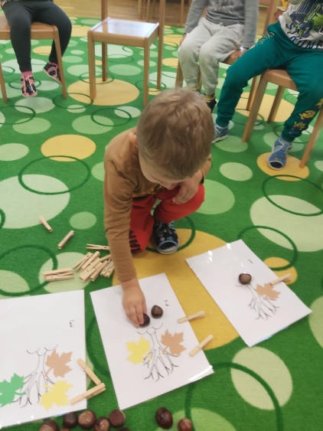
Ukážka aktivít Jeseň v záhrade -Žabky
Aktivity na rozvoj jemnej motoriky, vizuomotoriky, grafomotoriky, matematiky

Slide 8
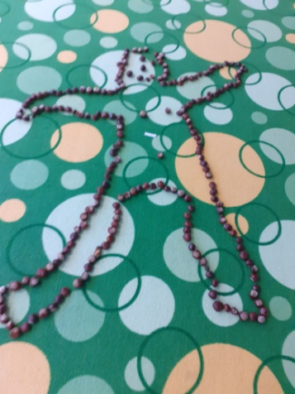
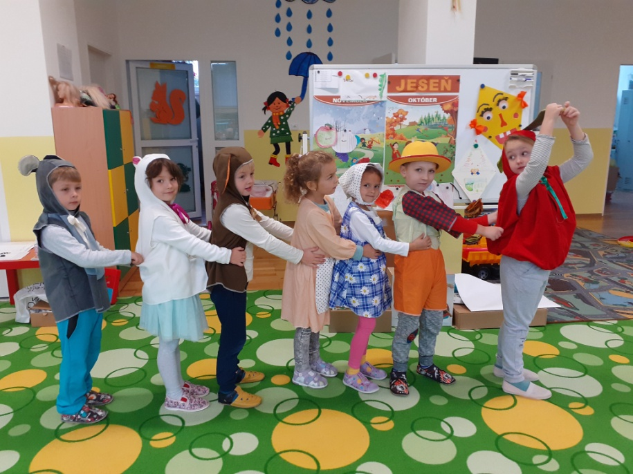
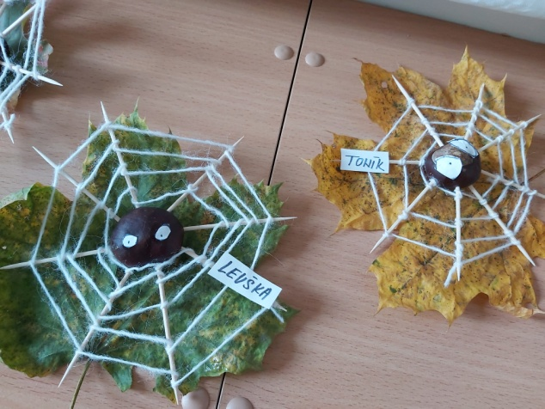
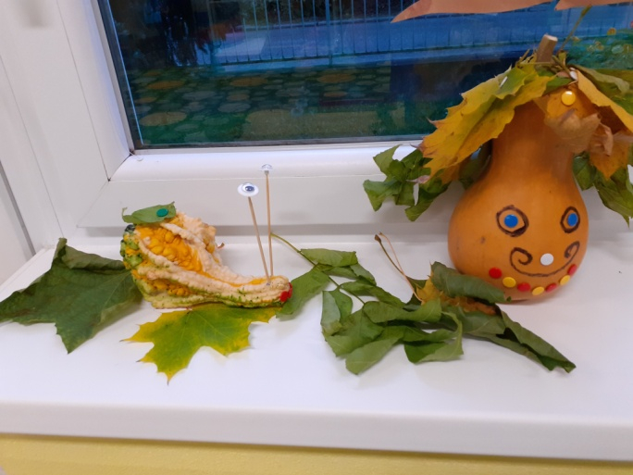
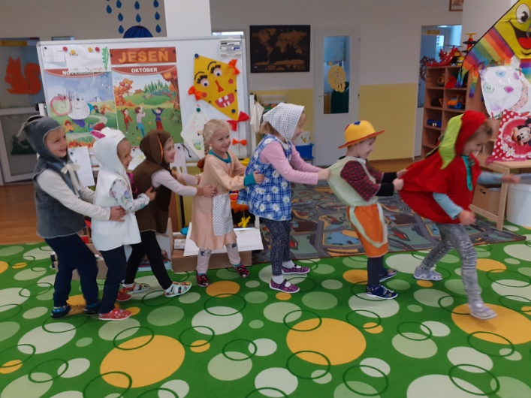
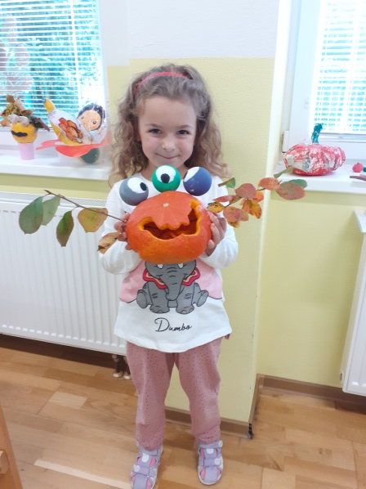
Jesenné tvorivé dielne v triede
5-6 roč. detí - Slniečka

Slide 9
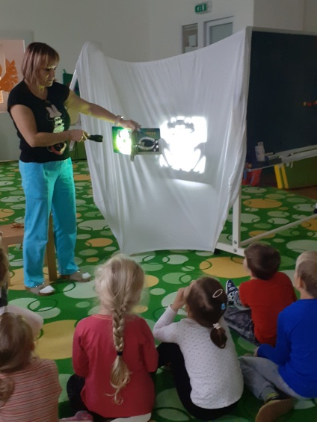
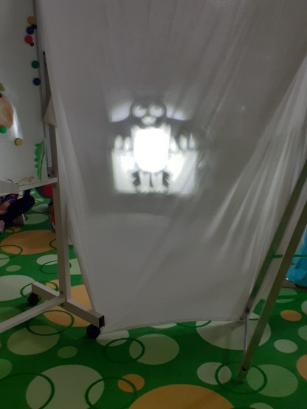
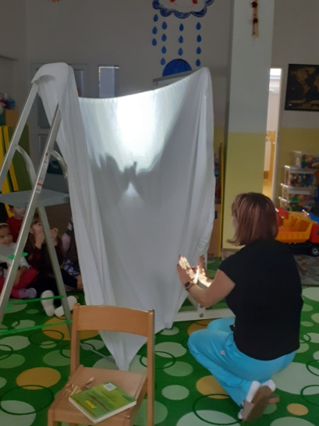
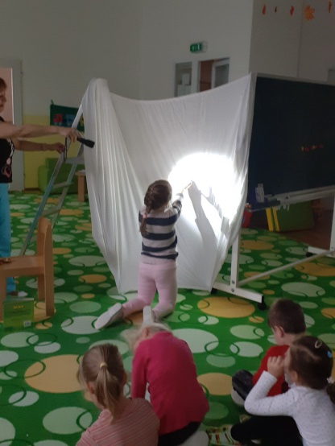
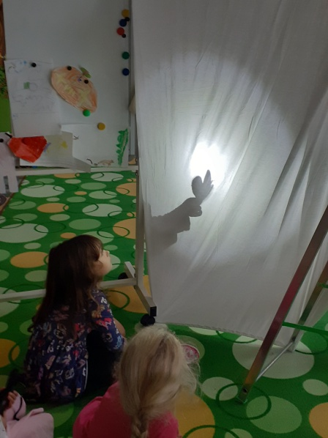
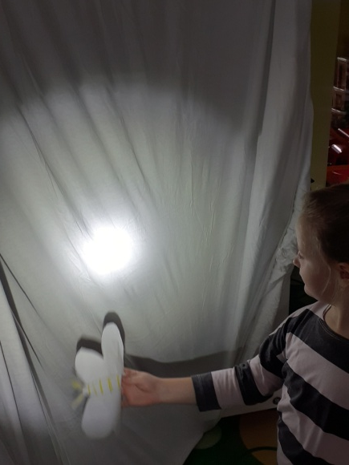
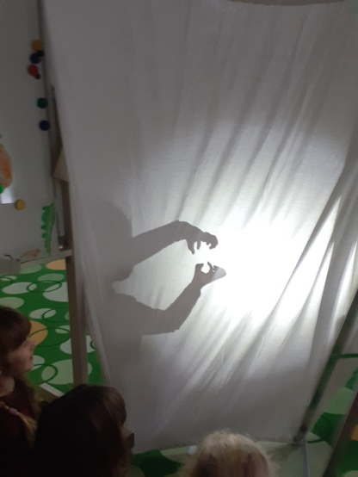
Jesenná tieňohra - Slniečka

Slide 10
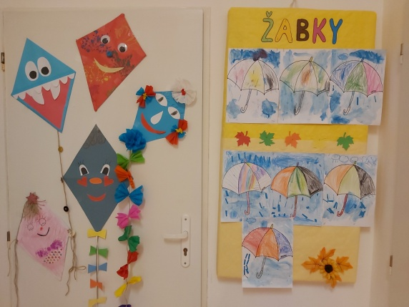
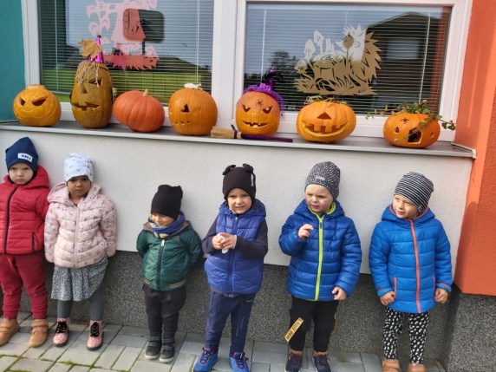
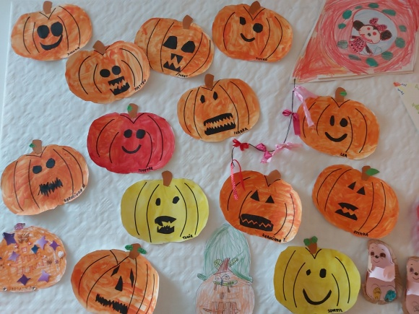
Ďakujem za pozornosť ☺
POSIELAME SRDEČNÉ POZDRAVY
DO ŽELECHOVIC NAD DŘEVNICÍ ☺
Autor: Mgr. Adriana Čemešová
Realizácia aktivít: Mgr. Jana Siekliková
Katarina Tomanová, riad.MŠ
Mgr. Adriana Čemešová

